Slide 1

Tim BATMAN

Slide 2

projektni zadatak . Izrada WEB shopa
Tim BATMAN
Notes:
Dobar dan!
Moje ime je Karlo Džafić

Slide 3


Ivan Mušanović
Ivan Periša

Slide 4

Mentor: Luka Matković

Slide 5
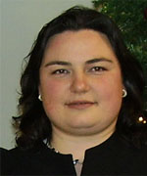
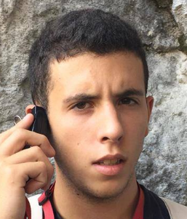
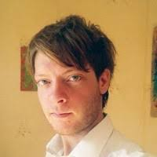
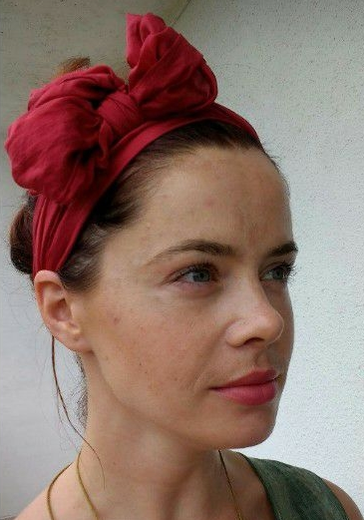
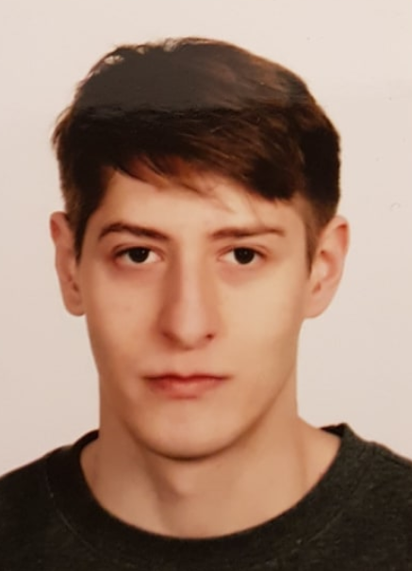
Frontend
Frontend
Frontend / Baze
Backend
Backend
Edo Begagić
Sonja Krišković
Mateja Cimperšak
Mate Polić
Karlo Džafić
Tim BATMAN

Slide 6








Slide 7
Demonstracija!

